Slide 1

<내 마음대로> 일기장을 만들어 보자
멘토 : 고경현
Android 개발팀
김동현, 김민기, 김혜린, 나예슬, 박수필, 배준현, 조현지, 정휴원, 홍진택

Slide 2
목차
개요
개발 과정
결과물
느낀 점
업무 분담
1

Slide 3

개요
2
일기장과 메모장의 만남
3가지 검색기능
DB사용
카테고리 별 관리

Slide 4
업무 분담
3
이름 | 업무
홍 진택 | Category리스트, Category이름 관련 : 유틸성 팝업 제작.
김 동현 | CategoryListActivity 카테고리 리스트 : 카테고리 리스트를 보여준다.
김 민기 | CategoryDiaryListActivity (카테고리의 리스트): 카테고리에 포함된 일기 리스트를 보여준다.
배 준현 | DiaryListActivity (메인화면): 일기 리스트 화면.
조 현지 | DiaryViewActivity (뷰 모드): 일기 내용을 보여준다, DiaryEditAcitvity로 이동.
박 수필 | CategoryAddDiaryListActivity : 카테고리에 포함되지 않은 일기 리스트를 보여준다.
정 휴원 | DiaryInsertActivity (추가모드) : 일기를 추가한다.
김 혜린 | DiaryEditActivity (편집 모드): 일기 내용을 수정한다.
나 예슬 | IntroActivity (인트로) : 첫 실행화면 및 디자인.

Slide 5
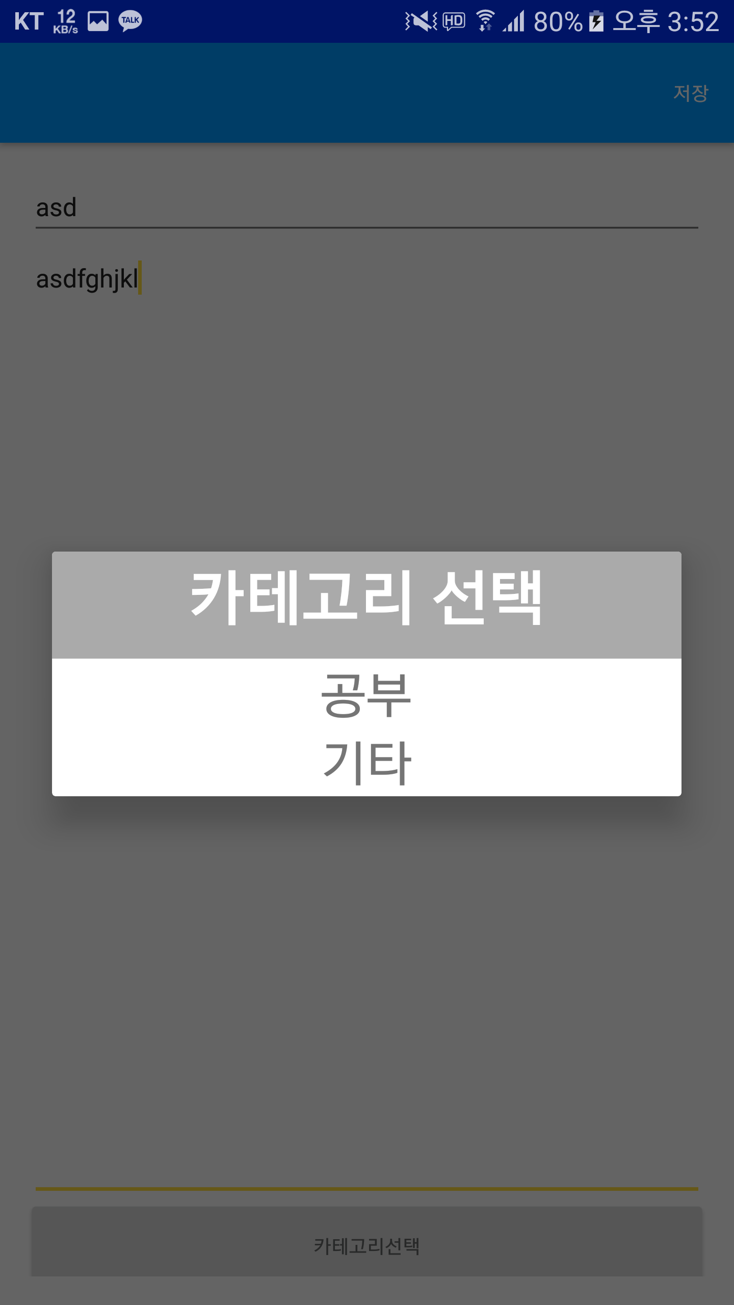
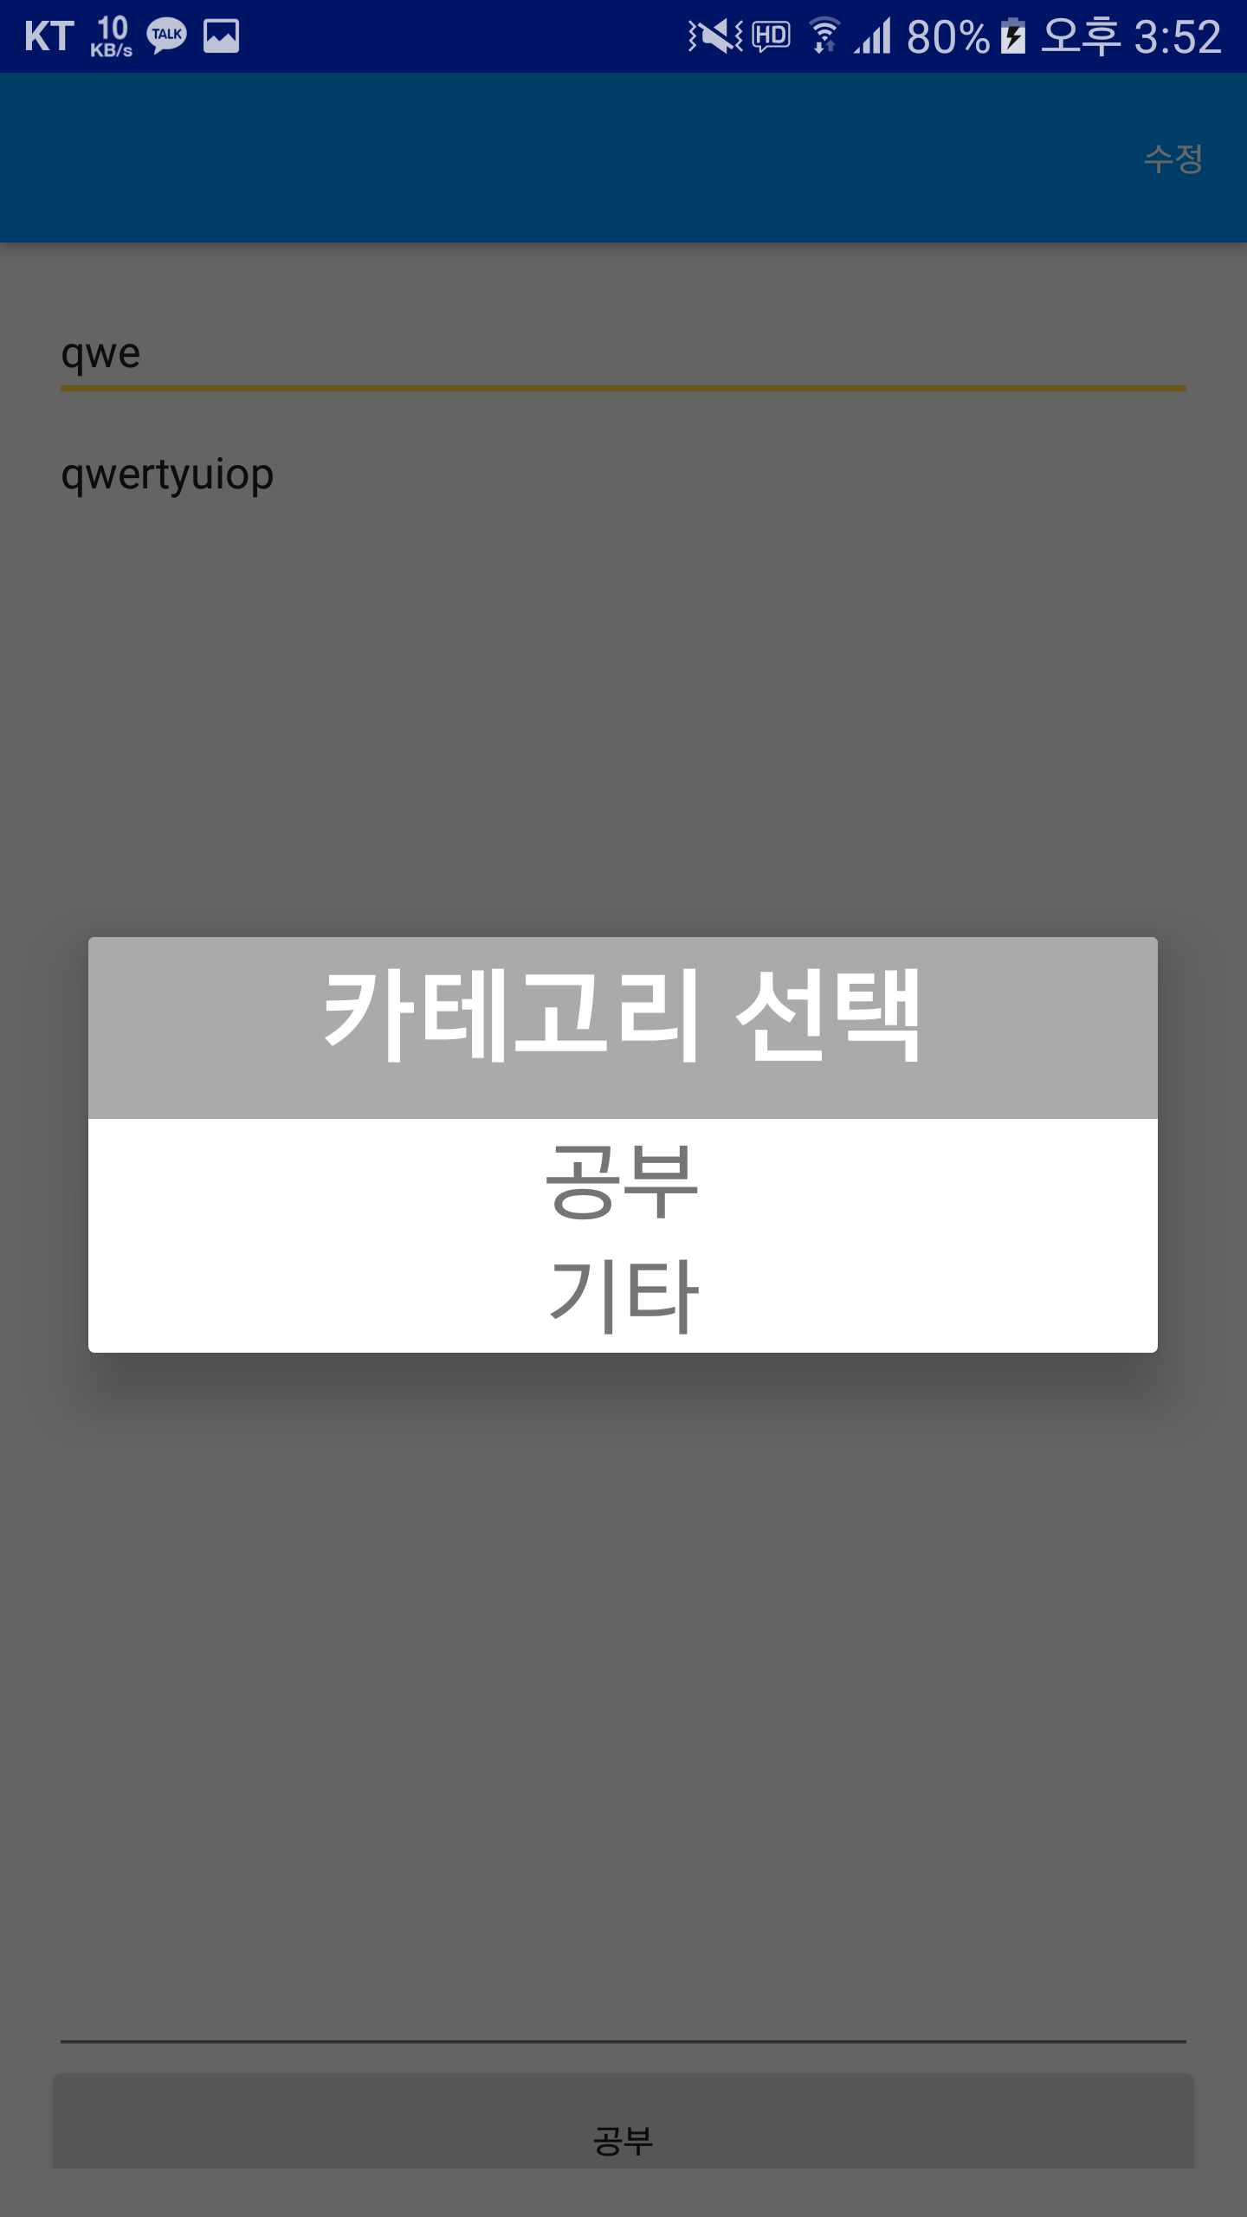
이름 | 업무
홍 진택 | Category List, Category Name Pop UP : 실용성 팝업
3
4

Slide 6

이름 | 업무
나 예슬 | IntroActivity (인트로) : 첫 실행화면 및 디자인.
11
3

Slide 7
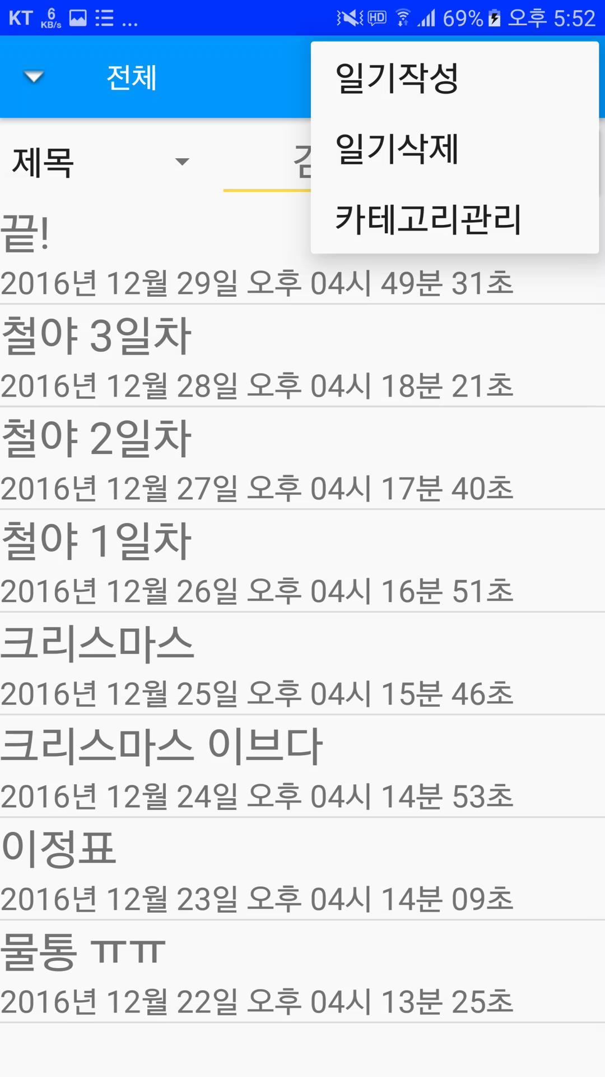
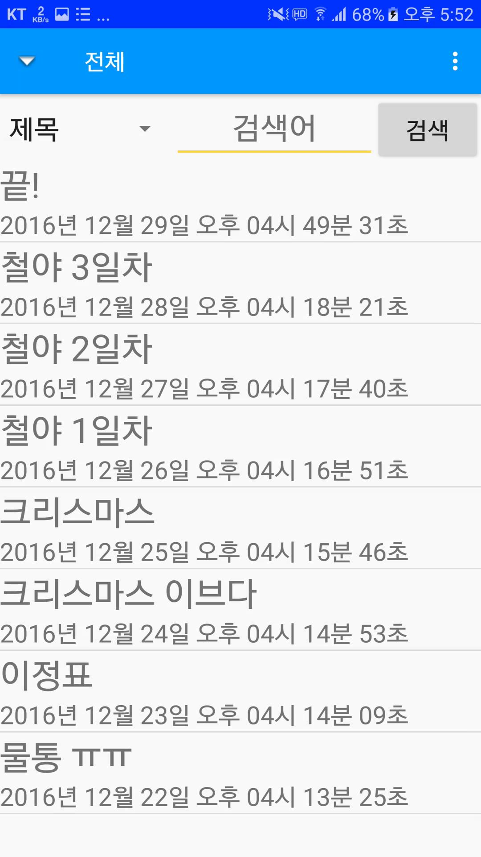
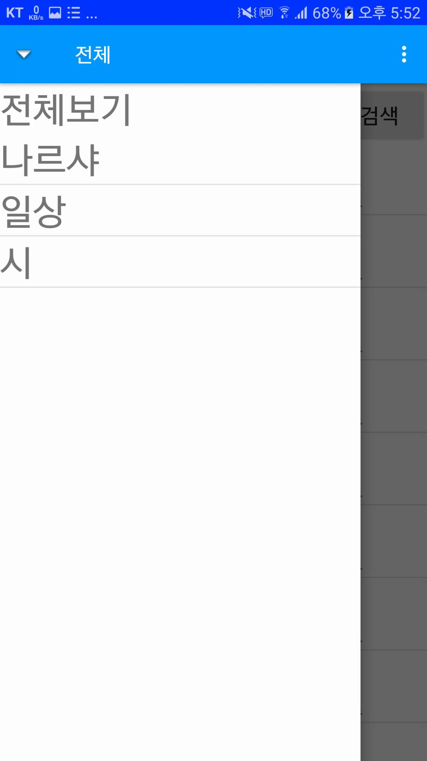
이름 | 업무
배 준현 | DiaryListActivity (메인화면): 일기 리스트 화면.
3
7

Slide 8
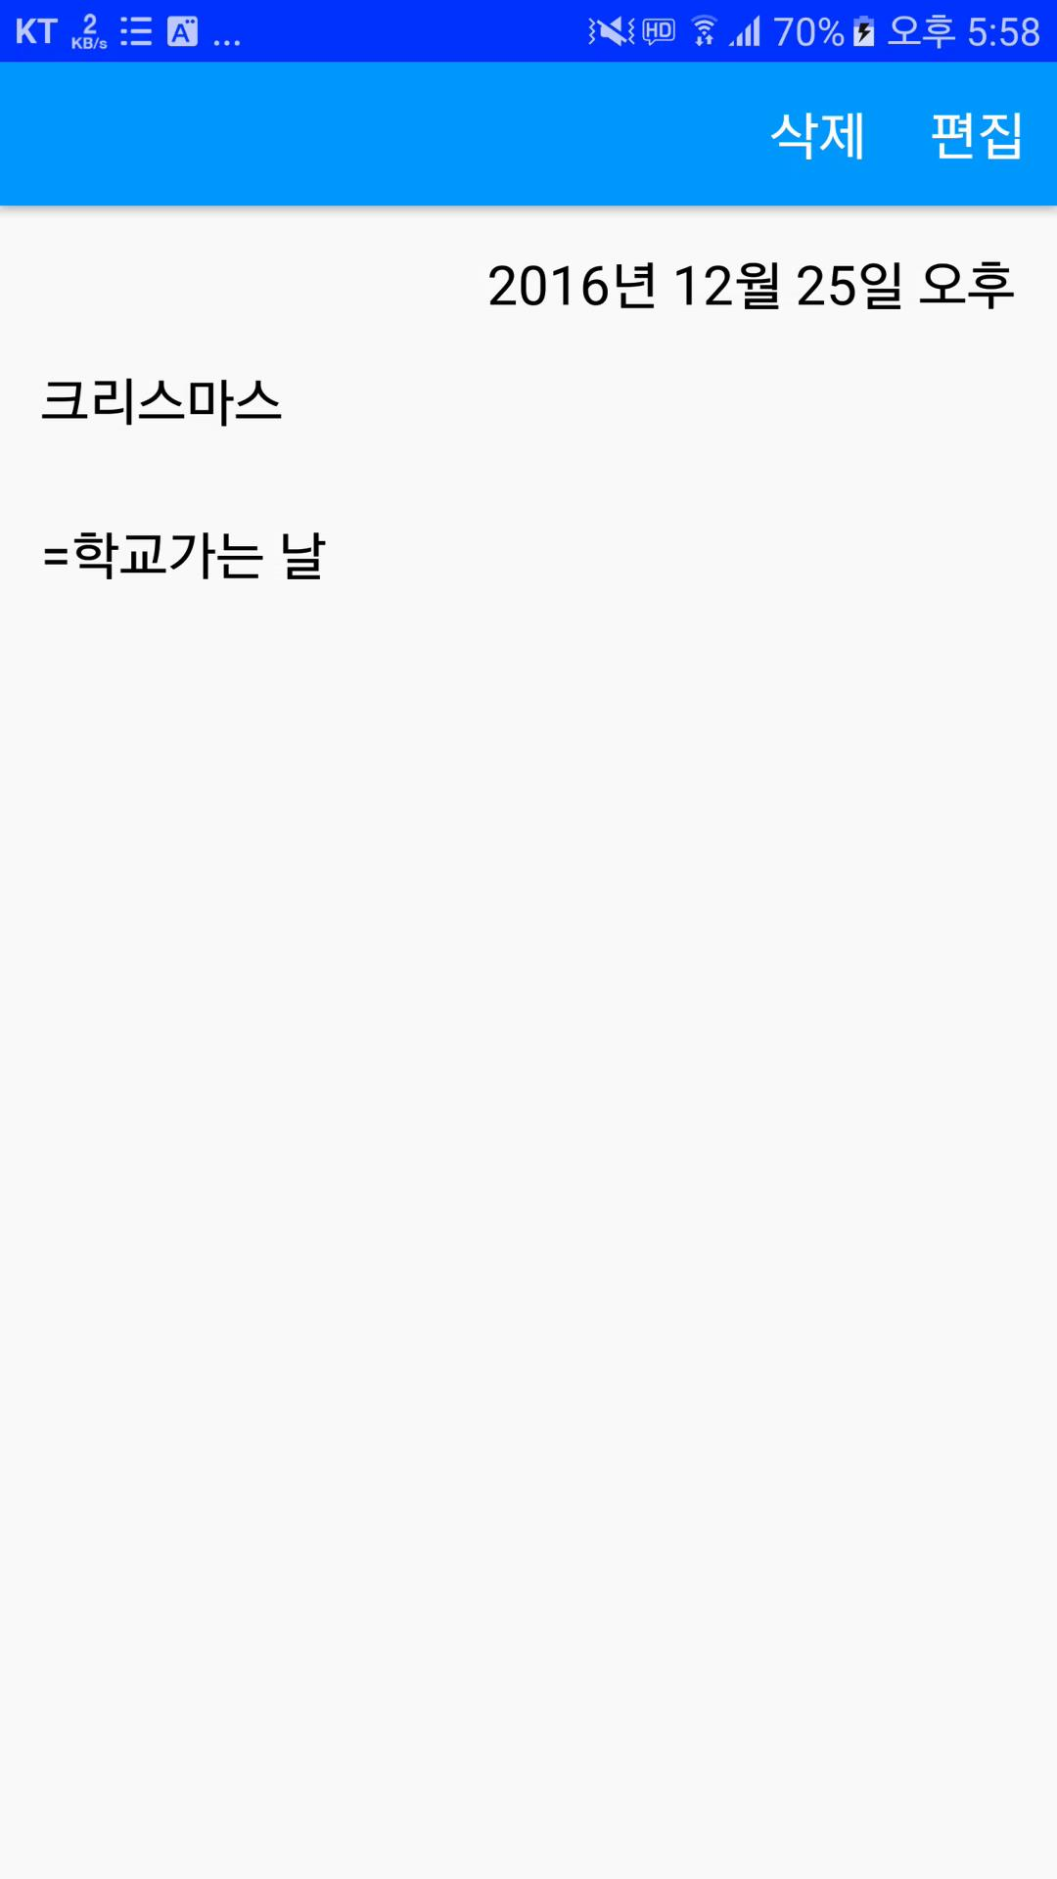
이름 | 업무
조 현지 | DiaryViewActivity (뷰 모드): 일기 내용을 보여준다, DiaryEditAcitvity로 이동.
3
8

Slide 9
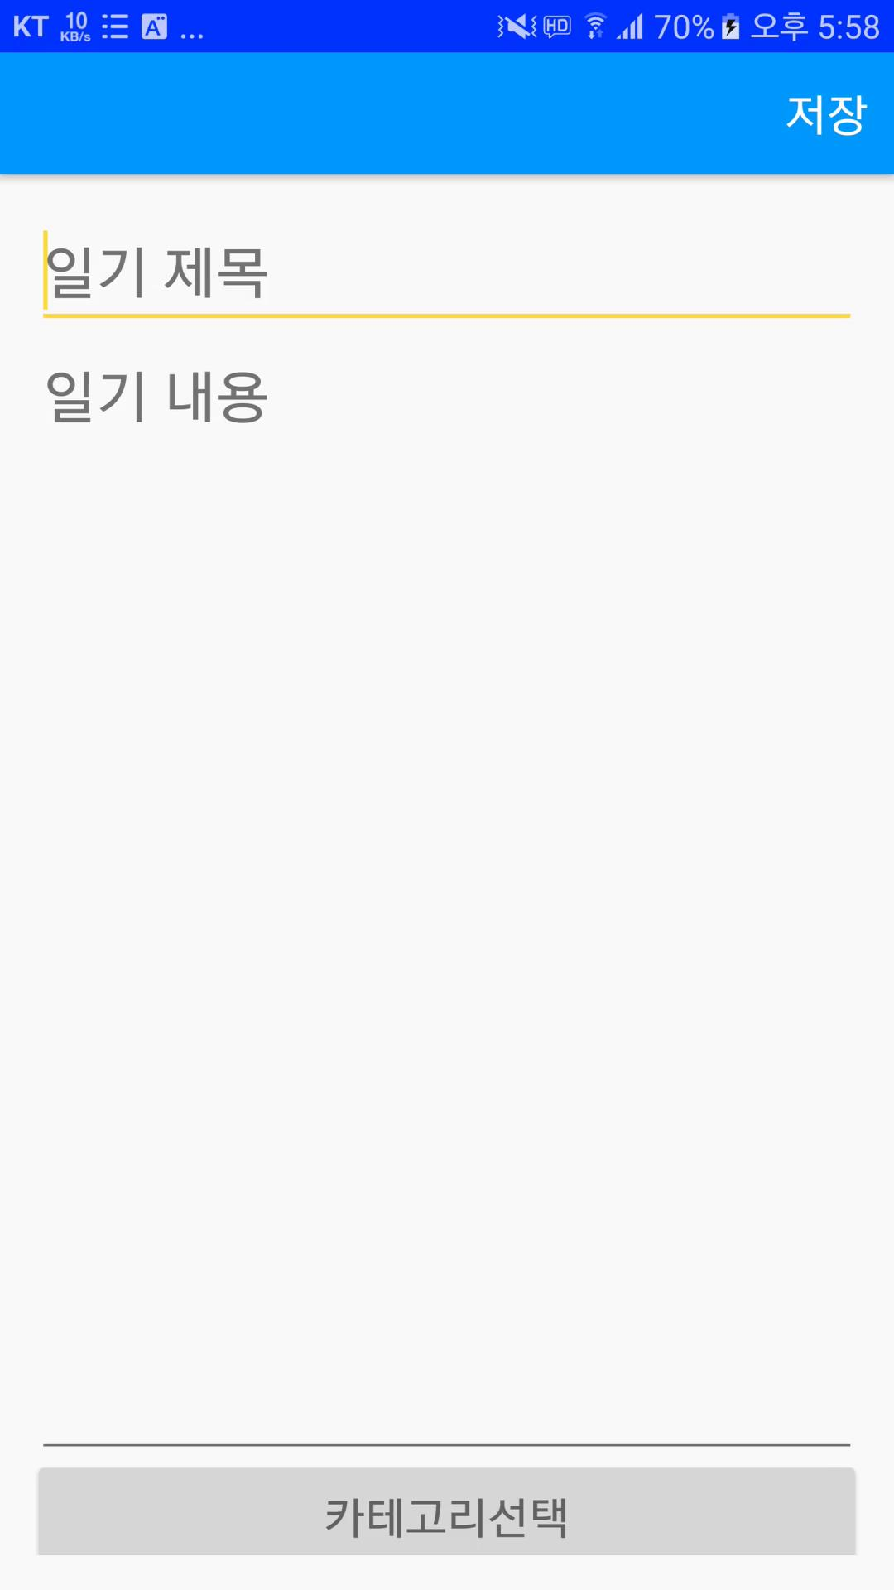
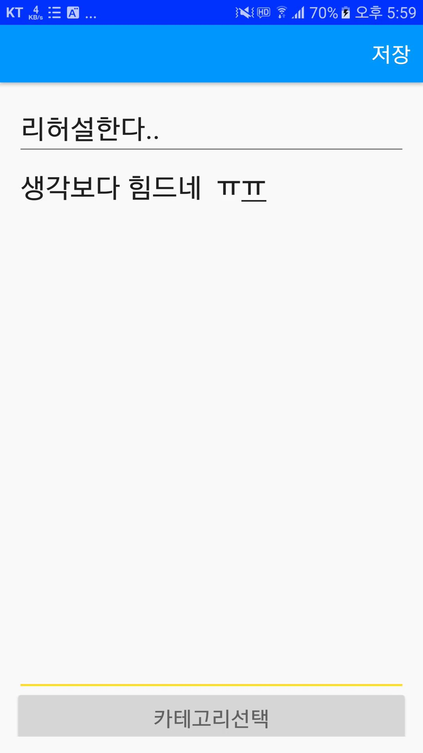
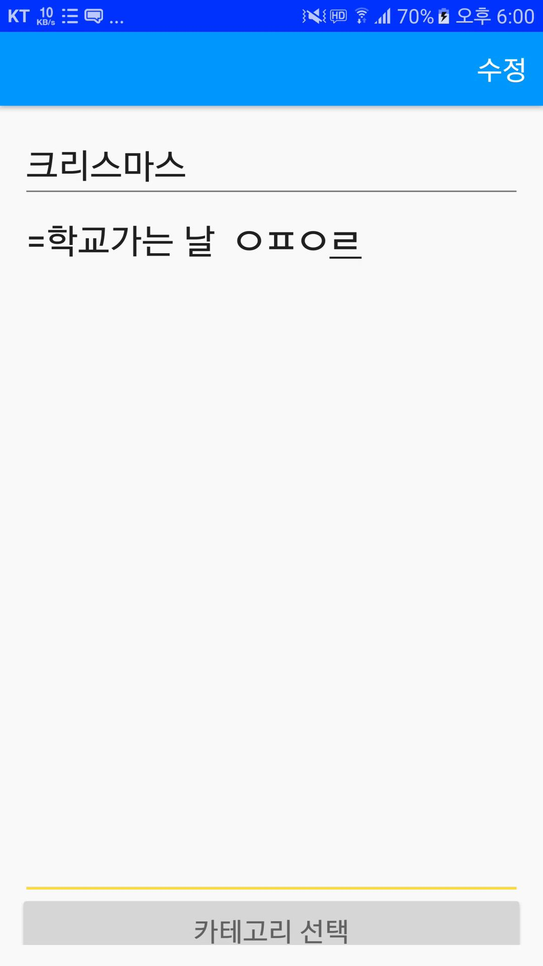
이름 | 업무
정 휴원 | DiaryInsertActivity (추가모드) : 일기를 추가한다.
김 혜린 | DiaryEditActivity (편집 모드): 일기 내용을 수정한다.
10
3

Slide 10
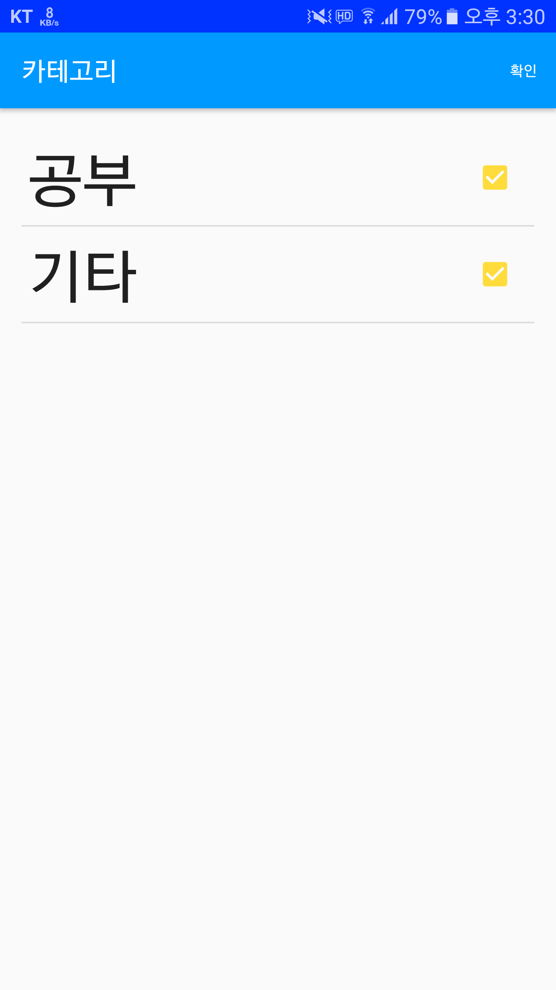
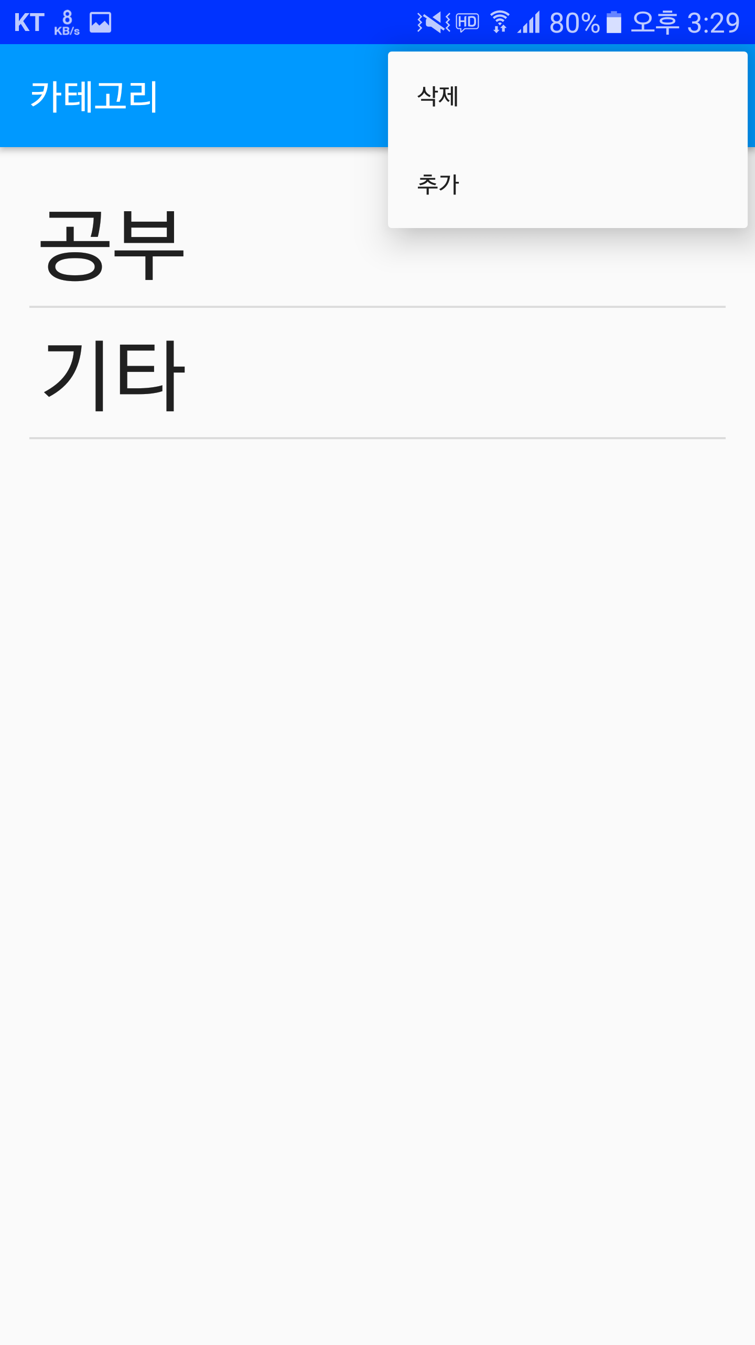
이름 | 업무
김 동현 | CategoryListActivity 카테고리 리스트 : 카테고리 리스트를 보여준다.
3
5

Slide 11
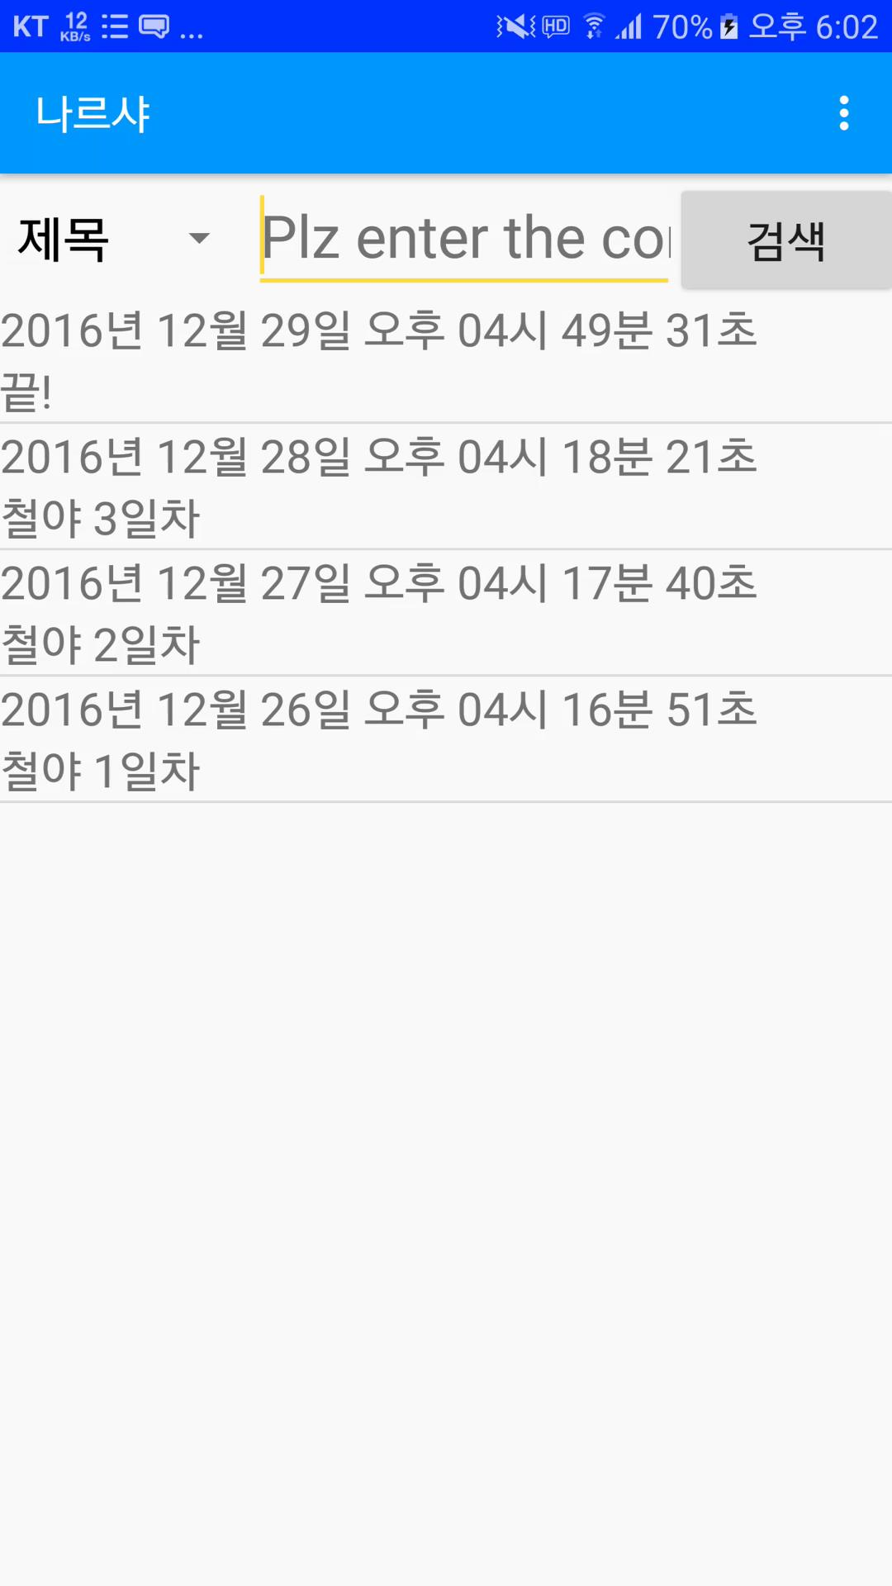
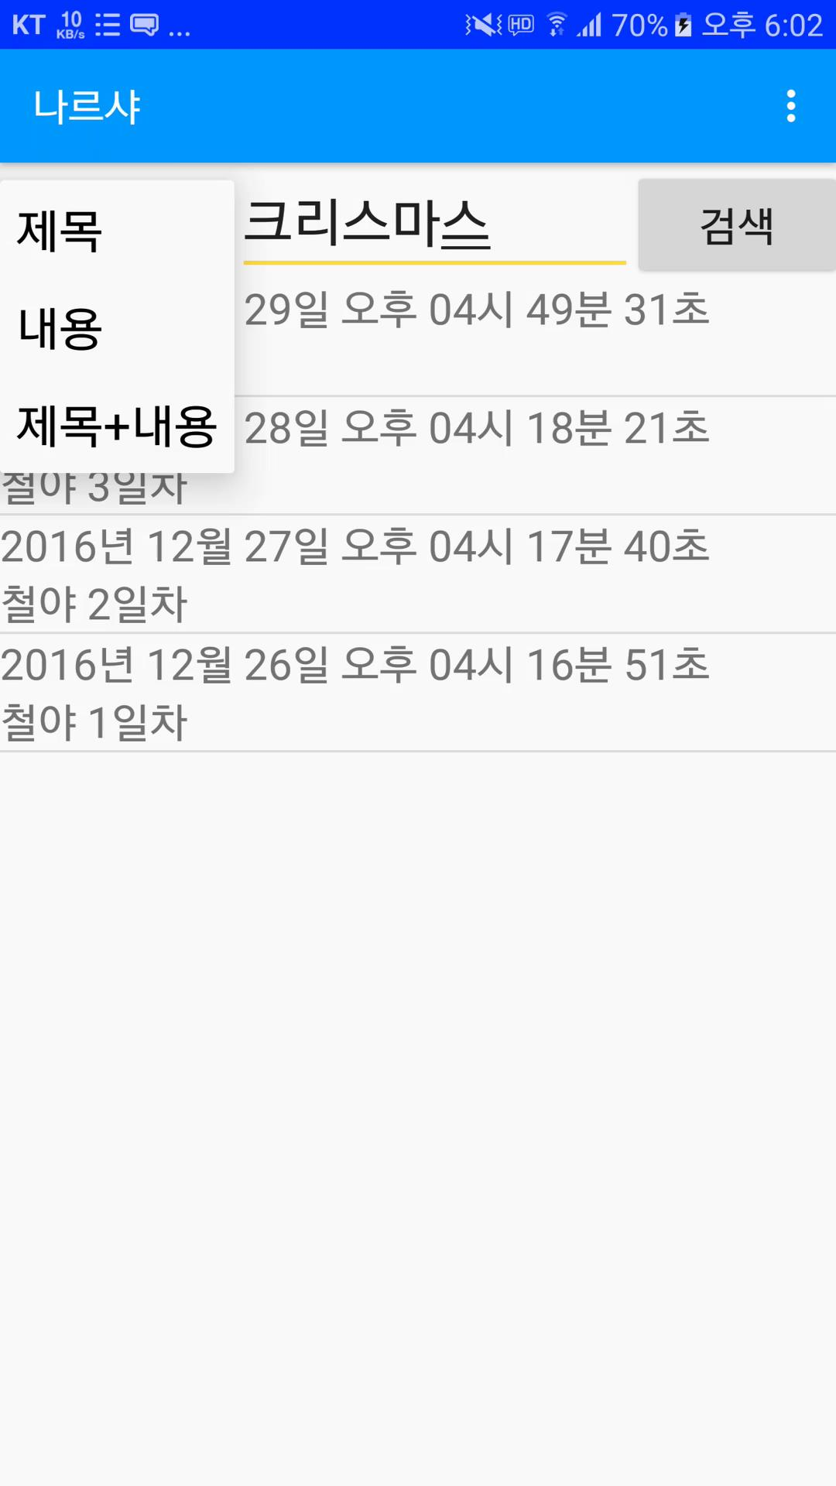
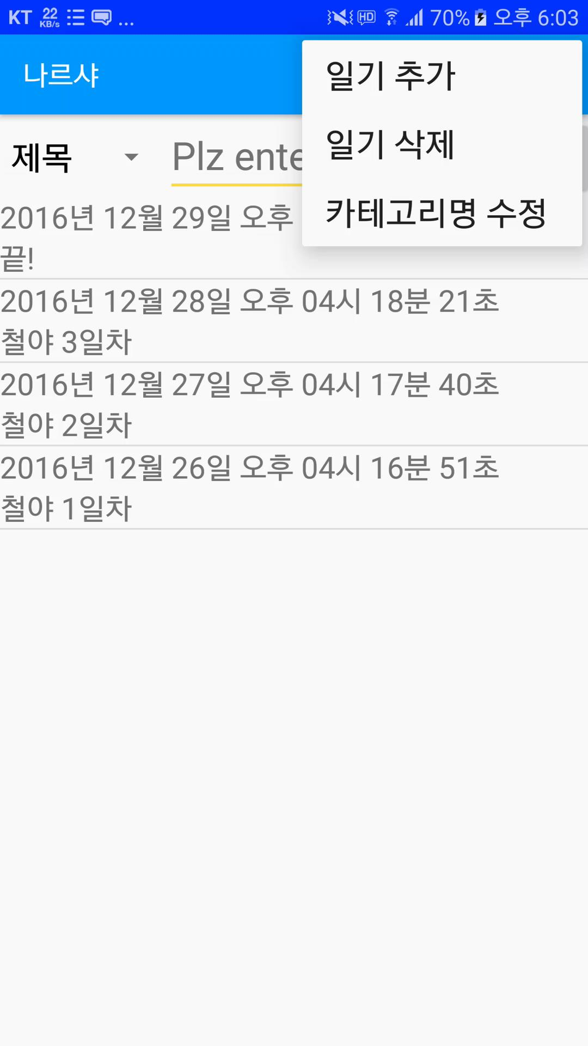
이름 | 업무
김 민기 | CategoryDiaryListActivity (카테고리의 리스트): 카테고리에 포함된 일기 리스트를 보여준다.
3
6

Slide 12
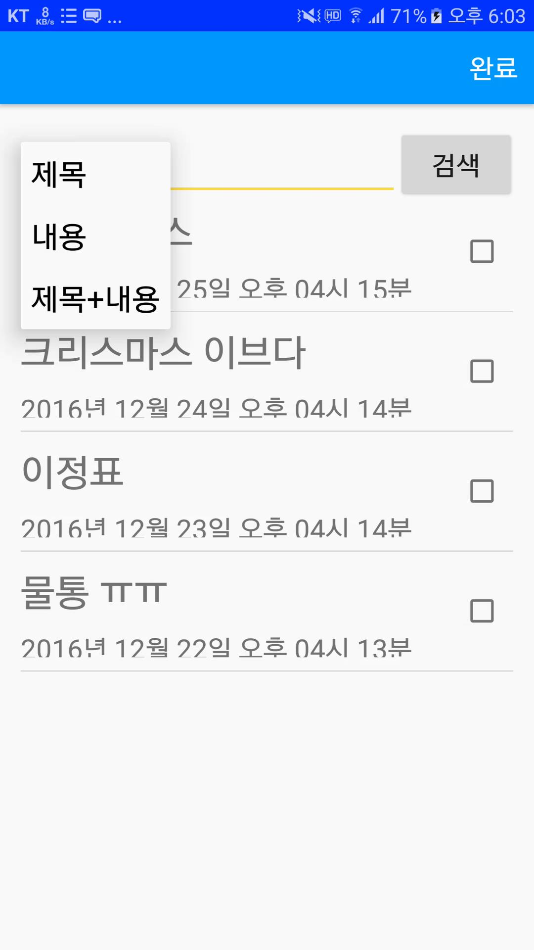
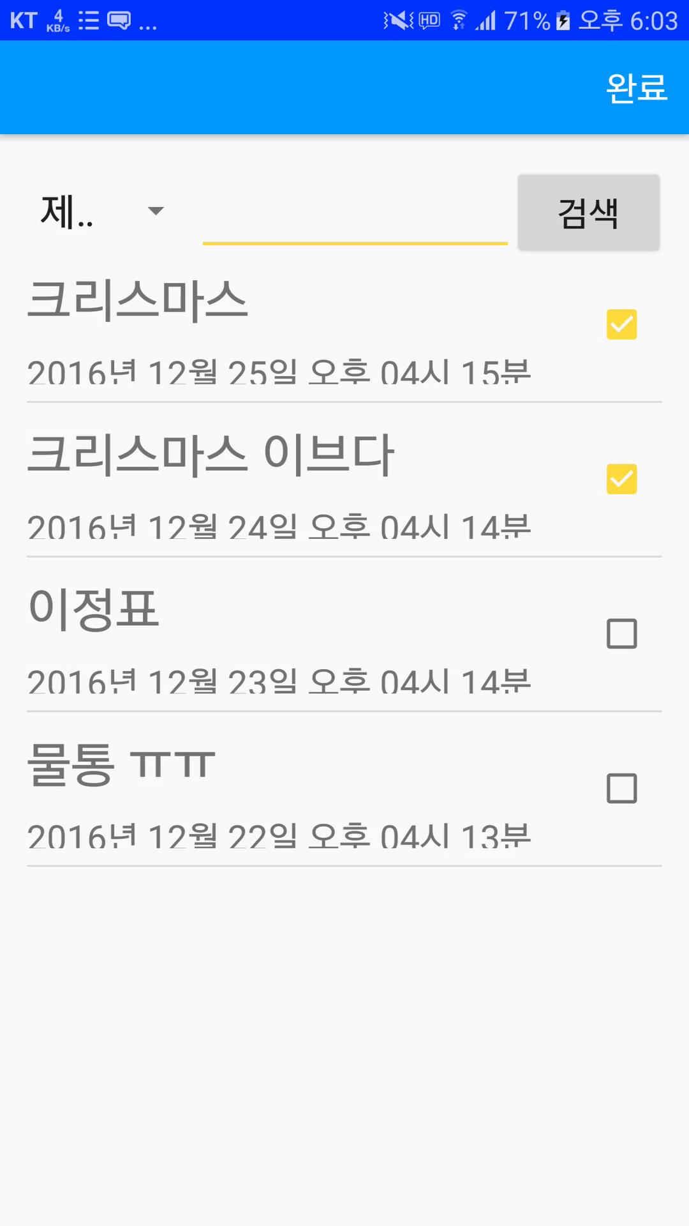
이름 | 업무
박 수필 | CategoryAddDiaryListActivity : 카테고리에 포함되지 않은 일기 리스트를 보여준다.
3
9

Slide 13
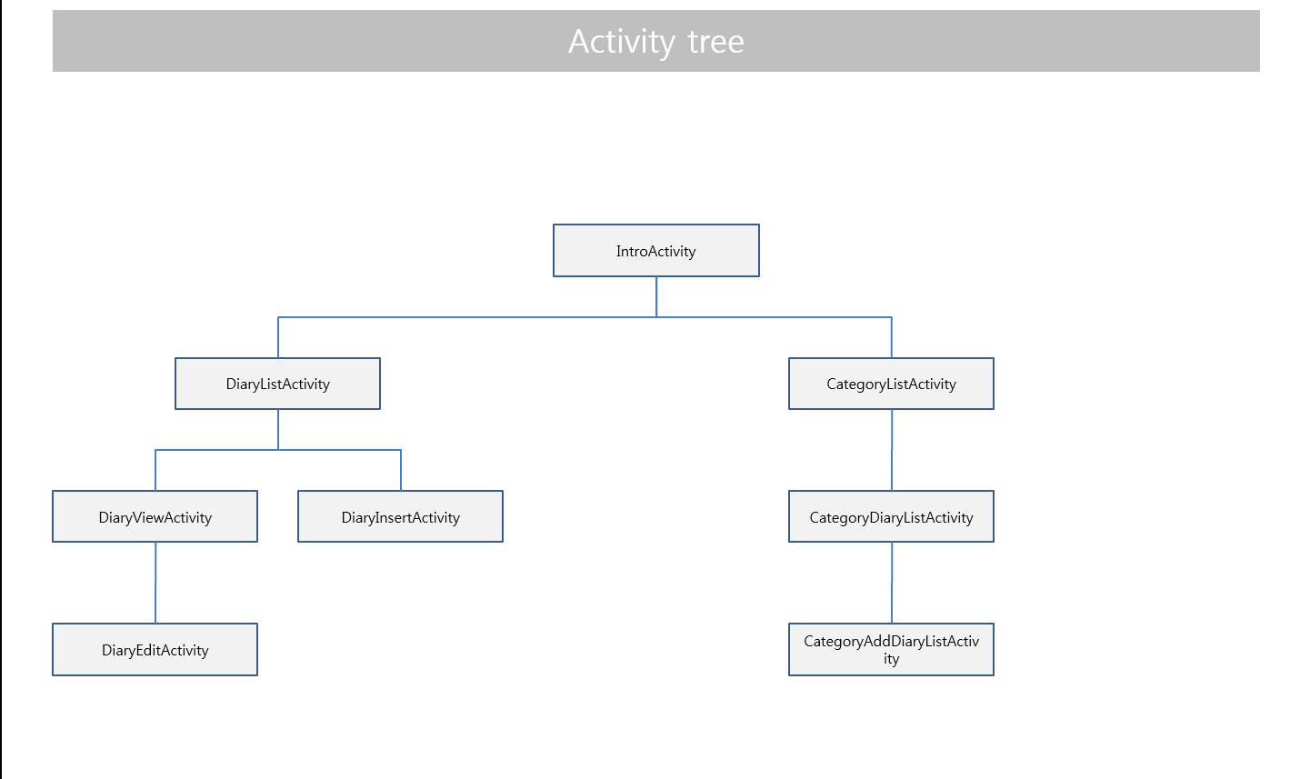

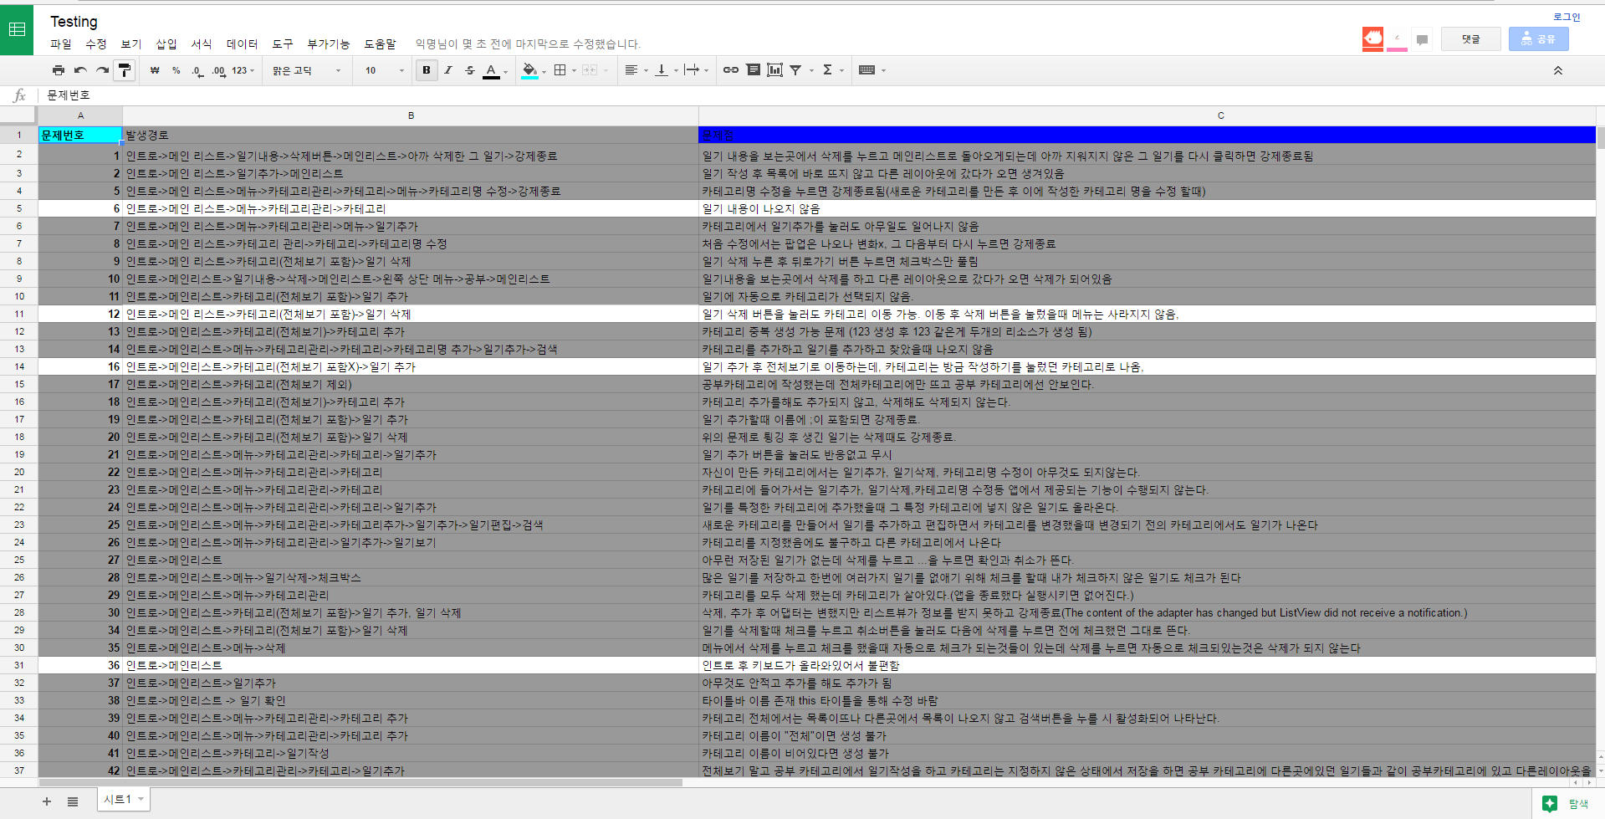
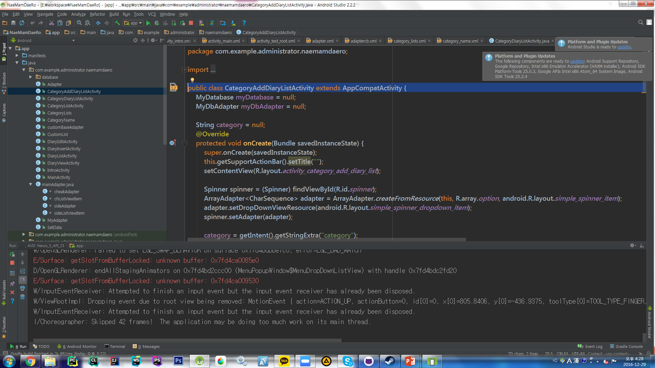
개발 과정
12
기획(스토리보드)
JAVA 및 Android 공부
구현
병합 작업
테스트

Slide 14
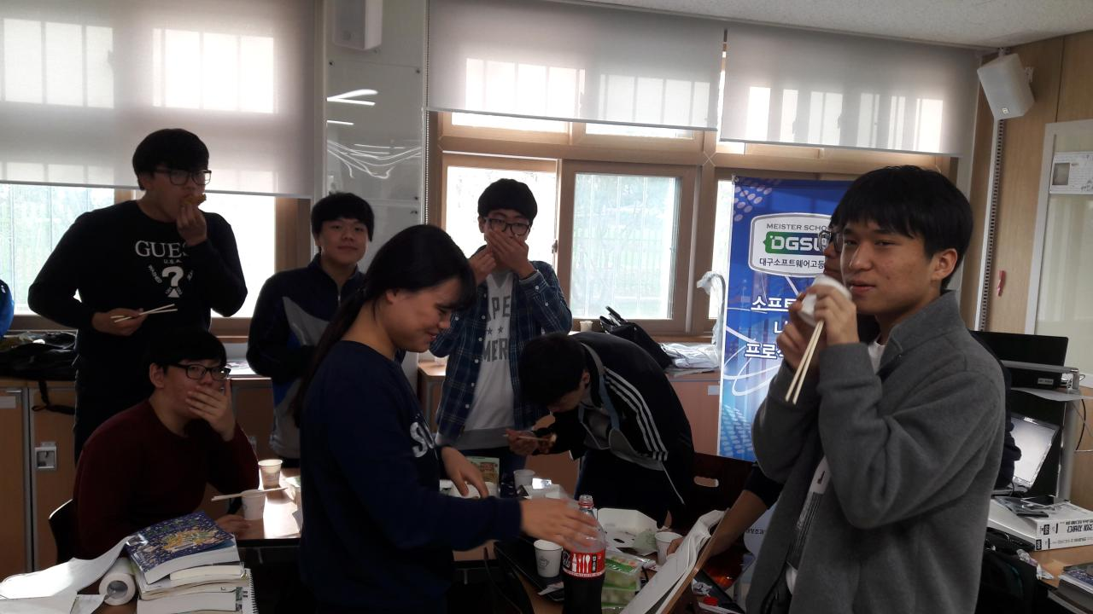
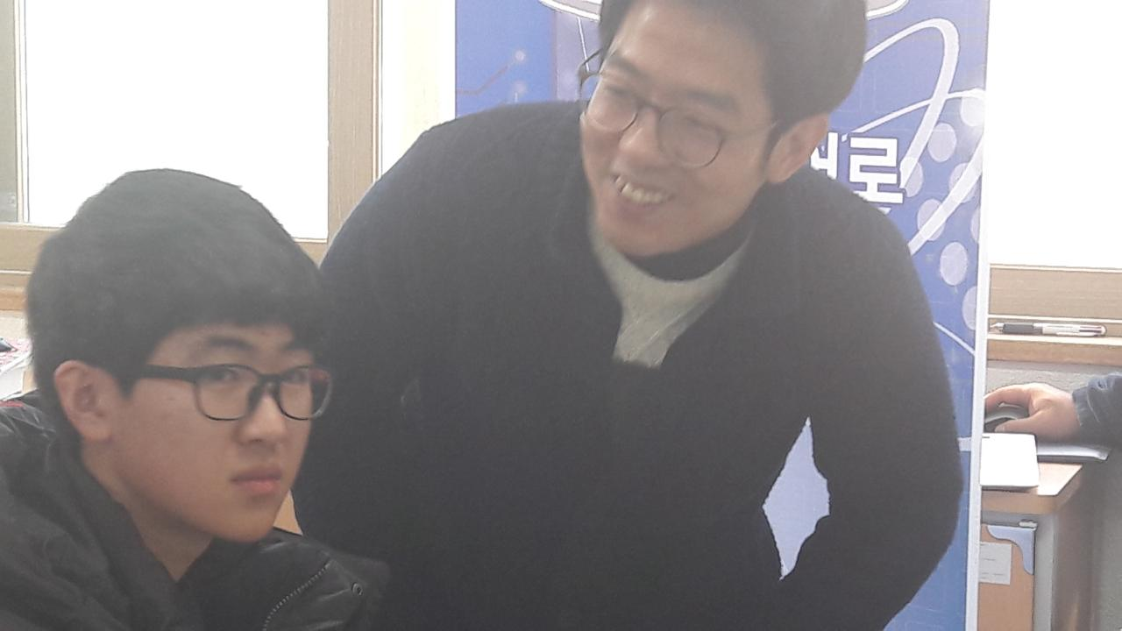
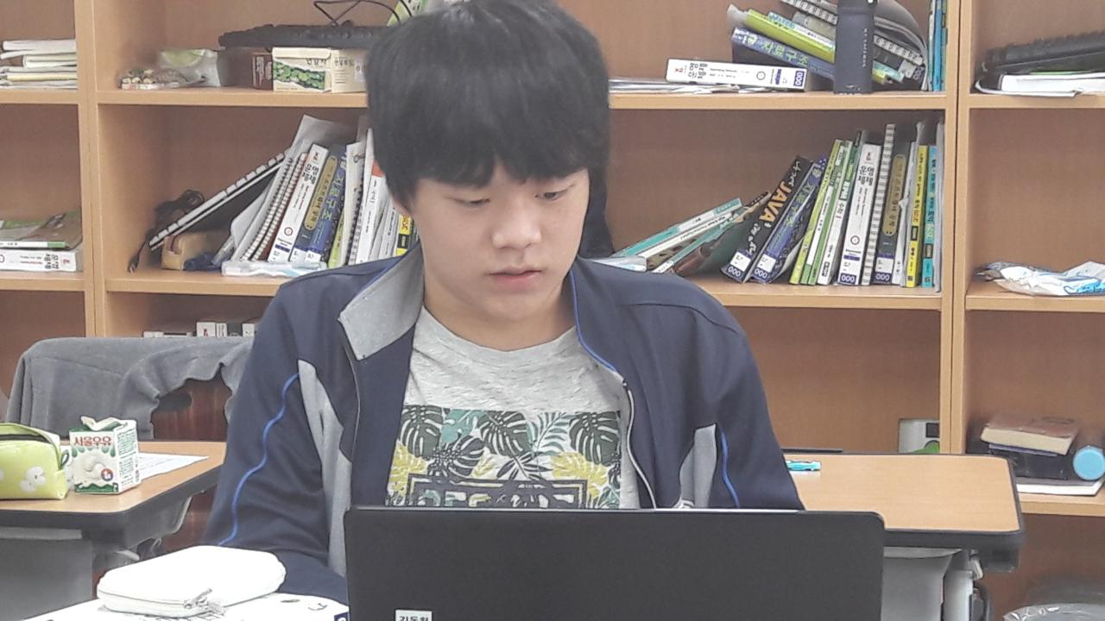
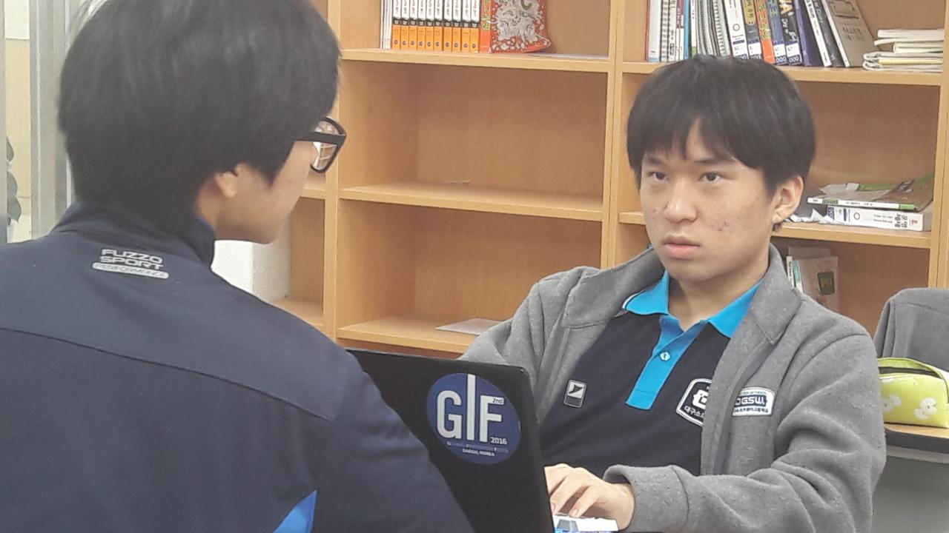
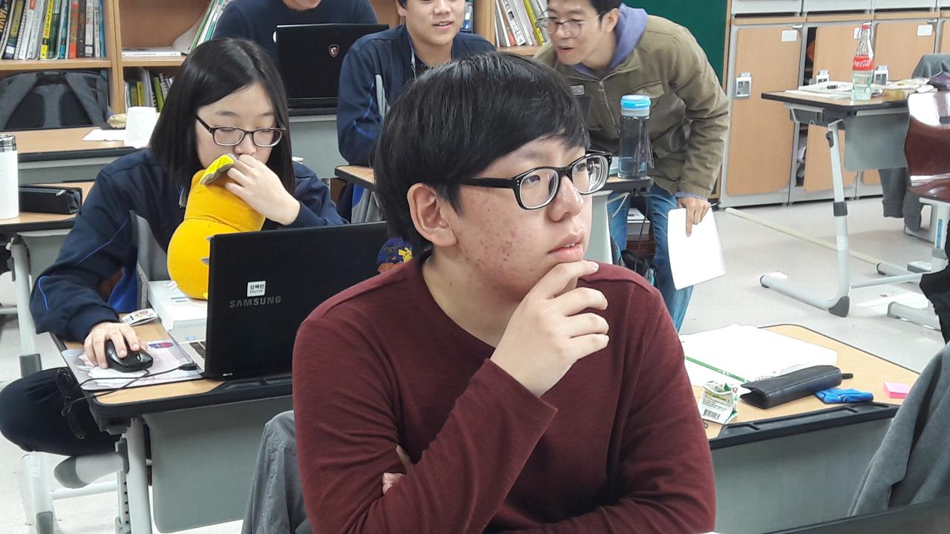
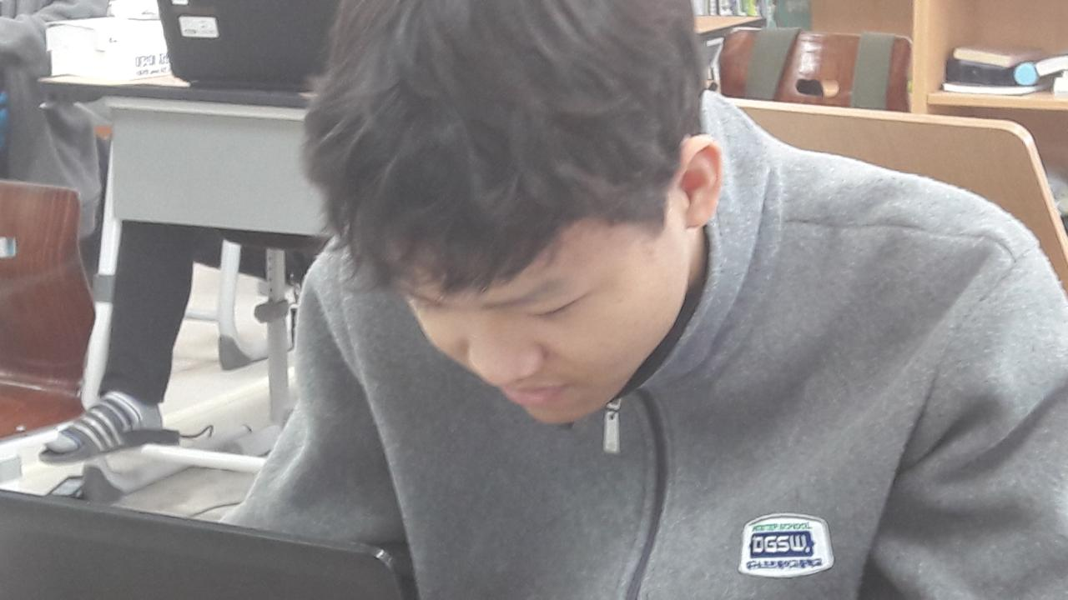
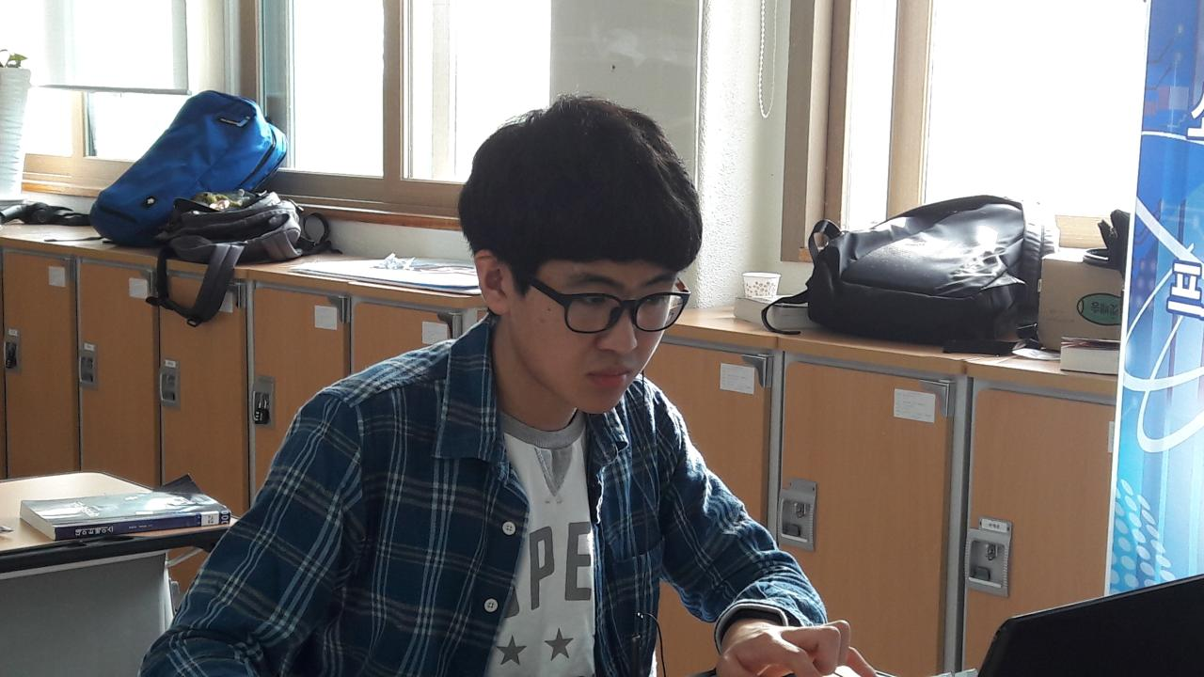
느낀 점
스트레스!!
12
즐겁다
스스로 할 수 있는 능력 강화!
생각보다 잡무가 많다
힘들어…
생각보다 쉽지 않았다
뿌듯하다
처음 해보는 활동이라 힘들었다

Slide 15
결과물은 시연을 통해…
13

Slide 16

감사합니당
End

